Slide 1
ASP.NET MVC
Разработване на уеб приложения

Slide 2
Какво е уеб?
URL: http://example.com/some/address?param1=value1
http – протокол HTTP 1.1
example.com – DNS от текст към IP адрес
/some/address – път, подобно на файл във файловата система
?param1=value1 – запитване, списък от двойки ключ-стойност

Slide 3
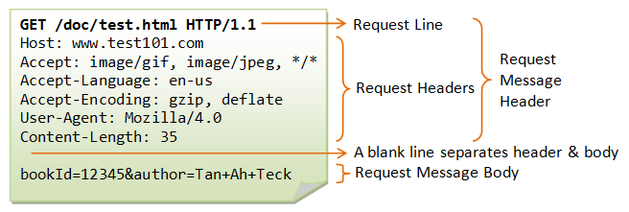
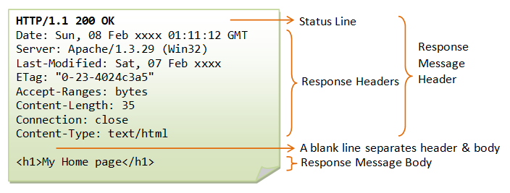
HTTP заявка и отговор

Slide 4
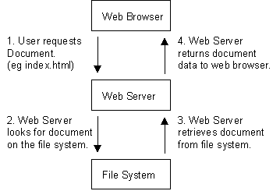
Как се обработва HTTP заявка?

Slide 5
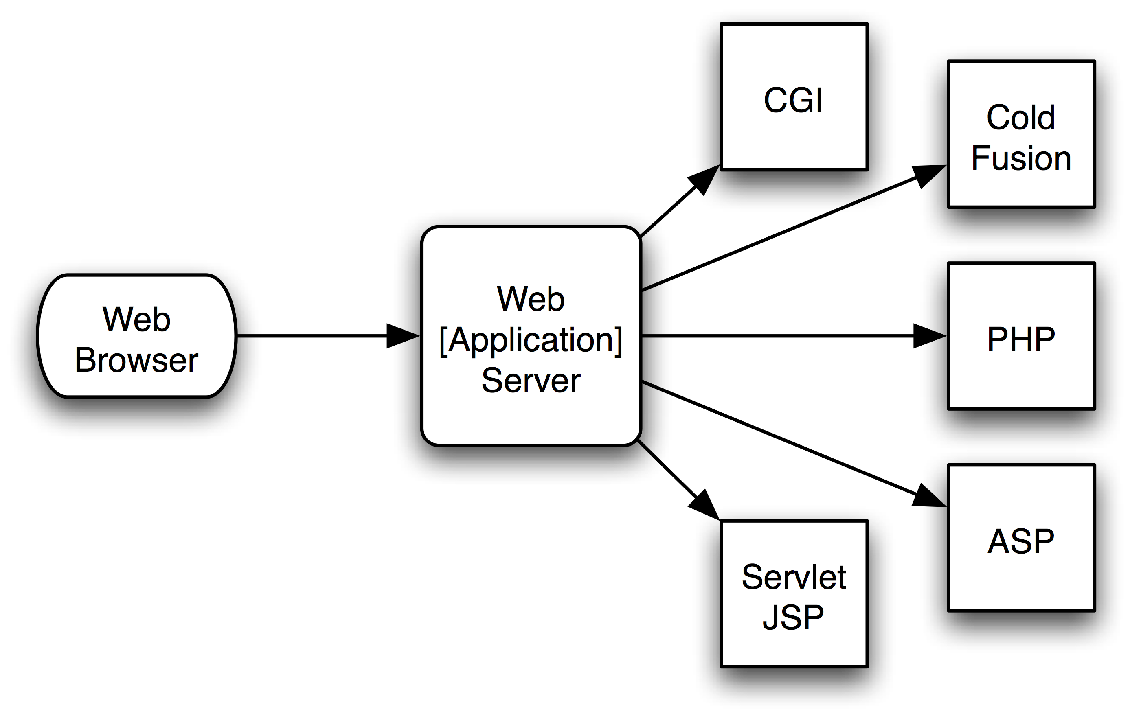
Как уеб сървърът изпълнява програма?

Slide 6

CGI
static void Main(string[] args)
{
Console.Write("Content-Type: text/html\n\n");
Console.Write("<html><head><title>CGI in C#</title>" + "</head><body>Hello, world!</body></html>");
}

Slide 7
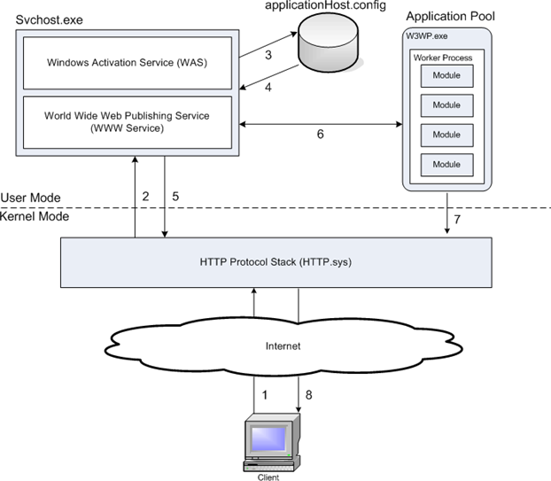
ASP.NET

Slide 8
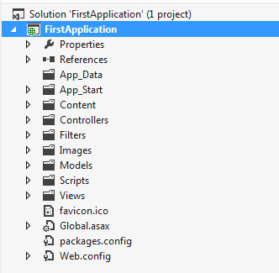
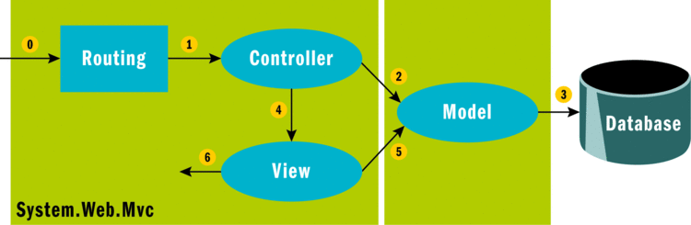
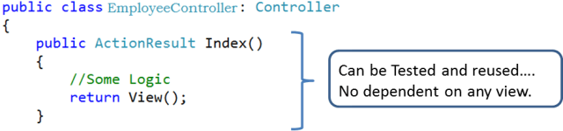
ASP.NET MVC
http://example.com/Employee/Index

Slide 9
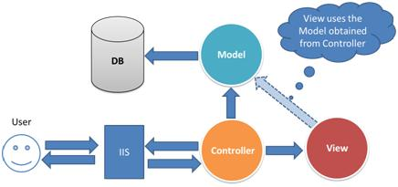
Model-View-Controller

Slide 10
Model
public class RegisterUserModel
{
[Required(ErrorMessage = "Моля въведете потребителско име")]
public string Username { get; set; }
[Required(ErrorMessage = "Моля въведете парола")]
[DataType(DataType.Password)]
public string Password { get; set; }
[Required(ErrorMessage="Моля въведете повторно паролата си")]
[DataType(DataType.Password)]
[Display(Name="Потвърдете паролата")]
[Compare("Password", ErrorMessage="Двете пароли не съвпадат")]
public string ConfirmPassword { get; set; }
public string FullName { get; set; }
public string Email { get; set; }
}

Slide 11
View
@model EBanking.Models.RegisterUserModel
@{
ViewBag.Title = "Register";
}
@using (Html.BeginForm())
{
<div class="form-horizontal">
<h4>RegisterUserModel</h4>
<hr />
@Html.ValidationSummary(true)
<div class="form-group">
@Html.LabelFor(model => model.Username, new { @class = "control-label col-md-2" })
<div class="col-md-10">
@Html.EditorFor(model => model.Username)
@Html.ValidationMessageFor(model => model.Username)
</div>
</div>
@*...*@
<div class="form-group">
<div class="col-md-offset-2 col-md-10">
<input type="submit" value=“Регистрация" class="btn btn-default" />
</div>
</div>
</div>
}

Slide 12
Controller
public class UserController : Controller
{
//
// GET: /User/Register
public ActionResult Register()
{
return View();
}
//
// POST: /User/Register
[HttpPost]
public ActionResult Register(RegisterUserModel newUser)
{
if (!ModelState.IsValid)
return View(newUser);
// TODO: instert record into database
// TODO: check for a duplicate username and report error
return RedirectToAction("Index", "Home");
}
}

Slide 13
Задача: електронно банкиране
Основни функции
Регистрация на потребител
Вход в системата
Откриване на сметка
Превод към друга сметка
Депозит по сметка
Теглене от сметка
Периодично олихвяване и начисляване на такси

Slide 14
Регистрация на потребител
Потребителско име - трябва да бъде уникално; да съдържа само латински букви и цифри; да бъде между 4 и 16 символа.
Парола - трябва да съдържа минимум по една буква и цифра; дължината да бъде по-голяма или равна на 8 символа.
Име (напр. трите имена на физическо лице, име на фирма) - без ограничения
Е-поща - електронна поща във валиден формат.

Slide 15
Вход в системата
HTTP е stateless (не поддържа състояние)
Cookies
FormsAuthentication.SetAuthCookie(username, false);
[Authorize]
Action метод
Контролер
Authentication mode в web.config
<system.web>
<authentication mode="Forms">
<forms loginUrl="~/User/LogOn" timeout="2880" >
</forms>
</authentication>
</system.web>

Slide 16
Откриване на сметка
Потребителят въвежда
Наименование на сметка (за удобство на потребителя) - без ограничения.
Системата генерира към сметката:
Уникален идентификационен номер – GUID

Slide 17
Депозит по сметка
Потребителят въвежда:
Към сметка - съществуваща сметка на потребителя.
Стойност - положително реално число с точност два знака след десетичната запетая.
Системата автоматично генерира:
Уникален ключ на транзакцията
Дата на събитието
Системен коментар (напр. "Депозит по сметка ХХХ ").
Тип на транзакцията

Slide 18
Теглене от сметка
Потребителят въвежда:
От сметка - съществуваща сметка на потребителя.
Стойност - положително реално число с точност два знака след десетичната запетая.
Системата автоматично генерира:
Уникален ключ на транзакцията
Дата на събитието
Системен коментар (напр. "Теглене от сметка ХХХ ").
Тип на транзакцията

Slide 19
Превод към друга сметка
Потребителят въвежда:
От сметка (една от сметките на потребителя) - съществуваща сметка на потребителя.
Към сметка - съществуваща сметка в системата, различна от "От сметка".
Стойност - положително реално число с точност два знака след десетичната запетая.
Системата автоматично генерира:
Уникален ключ на транзакцията
Дата на събитието
Системен коментар (напр. "Извършен превод от сметка ХХХ към сметка УУУ").
Тип на транзакцията

Slide 20
Периодично олихвяване и начисляване на такси
Периодични операции
Олихвяване - на всеки час
Начисляване на такса - фиксирана сума всеки ден
Лихвен процент? Такса обслужване?
<appSettings>
<add key=“InterestRate" value="0.05" />
<add key=“Tax" value=“1" />
</appSettings>

Slide 21
База данни

Slide 22
Контрол на версиите
GitHub
https://github.com/izhbq412/mvc-demo

Slide 23
Весели празници
…и весело програмиране!

